Slide 1








CHÀO MỪNG CÁC THẦY GIÁO, CÔ GIÁO VỀ DỰ GIỜ
Môn: Tiếng Việt - lớp 4
Luyện từ và câu: Động từ
Giáo viên: Hoàng Thị Thương
Trường TH&THCS Hà Sen

Slide 2


Slide 3

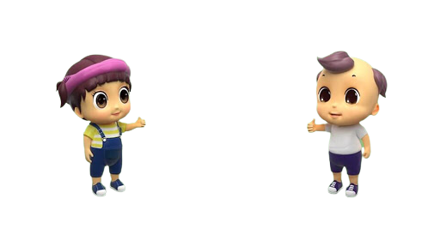


Slide 4
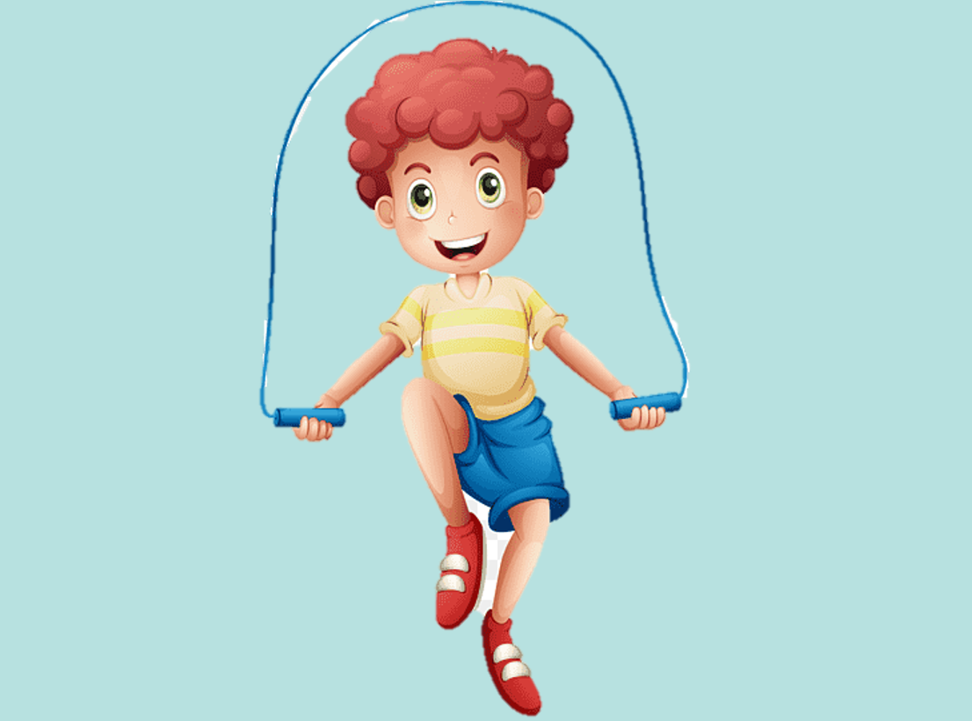

N H Ả Y

Slide 5

U
Ố
N
G

Slide 6

B Ơ I

Slide 7

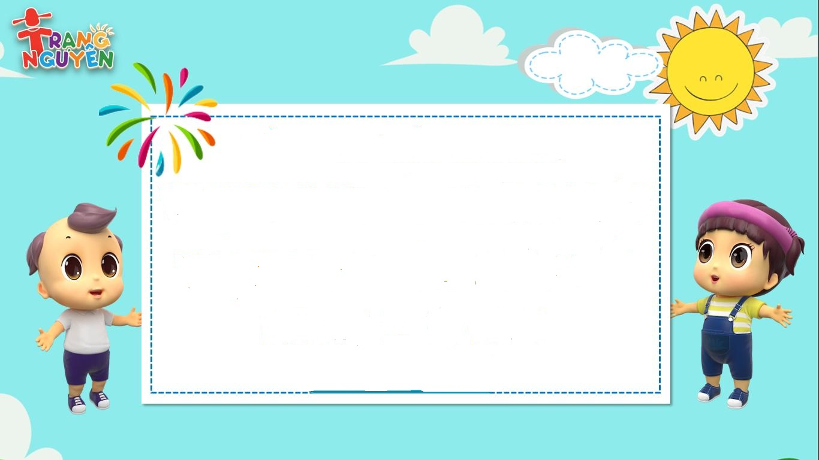
- nhảy
- uống
- bơi

Slide 8


Slide 9


I. Nhận xét
Trang 75
1
.Tìm các từ chỉ hoạt động và trạng thái trong những câu dưới đây:
a) Các cụ già nhặt cỏ, đốt lá. Mấy chú bé đi tìm chỗ ven suối để bắc bếp thổi cơm.
Tô Hoài
b) Hoa sầu riêng trổ vào cuối năm.
Mai Văn Tạo
2
2. Các từ vừa tìm được ở bài 1 chỉ hoạt động, trạng thái của những sự vật nào?

Slide 10
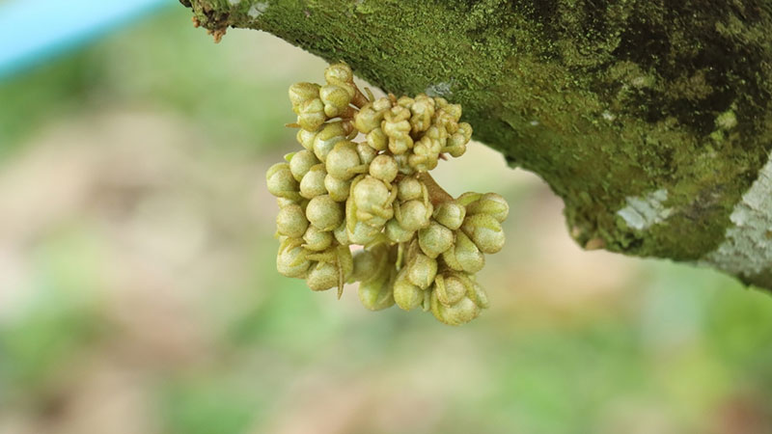
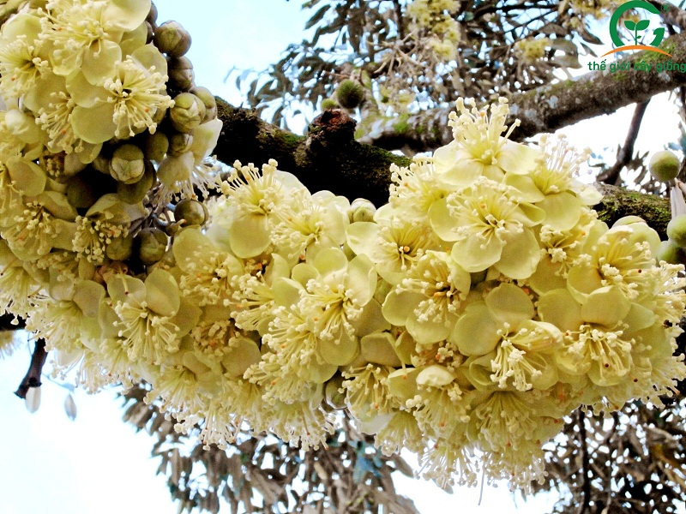
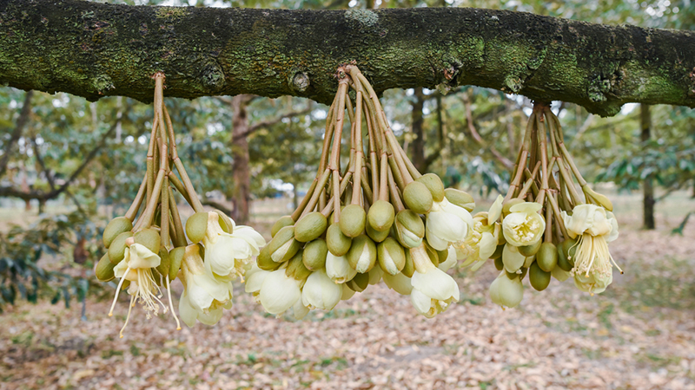
Trổ: nở

Slide 11
I. Nhận xét
II. Bài học
Động từ là từ chỉ hoạt động, trạng thái của sự vật.

Slide 12


NÊU VÍ DỤ VỀ ĐỘNG TỪ

Slide 13



LUYỆN TẬP

Slide 14
III. Luyện tập
1
Tìm động từ có trong đoạn kịch sau:
Em bé nhỏ nhất: (Từ phía góc phòng chạy ra) Em chào anh Tin-tin! Chào chị Mi-tin!
Tin-tin, Mi-tin: Sao cậu biết tên chúng mình?
Em bé nhỏ nhất: Bởi vì em sẽ là em của anh và chị.
Mi-tin: Thế nào? Em sẽ ra đời ở nhà chị à?
Em bé nhỏ nhất: Đúng thế! Sang năm, em sẽ ra đời. Nhưng anh chị đừng có trêu chọc em nhé! Nào, hãy ôm em đi (Tin-tin, Mi-tin và em bé ôm nhau.)

Slide 15
III. Luyện tập
2
Viết một đoạn văn ngắn (3 - 5 câu) nói về những việc em thường làm hằng ngày ở nhà hoặc ở trường và niềm vui của em khi làm những việc ấy. Chỉ ra các động từ em đã dùng trong đoạn văn đó.

Slide 16











TRÒ CHƠI
Rung chuông vàng

Slide 17
Rung chuông vàng
Câu 1: Từ nào dưới đây là động từ chỉ hoạt động?
A. Bố mẹ
B. Quyển vở
C. Đau buồn
D. Nói chuyện

Slide 18
Rung chuông vàng
Câu 2: Từ nào dưới đây là động từ chỉ trạng thái?
A. Xách đồ
B. Đi chợ
C. Nghỉ ngơi
D. Gieo cấy

Slide 19
Rung chuông vàng
Câu 3: Từ nào dưới đây là danh từ?
A. Bánh mì
B. Quét dọn
C. Xinh đẹp
D. Trong trẻo

Slide 20


Kính chúc quý thầy, cô giáo sức khoẻ!
Chúc các em học giỏi !

Slide 21
III. Luyện tập
1
Tìm động từ có trong đoạn kịch sau:
Em bé nhỏ nhất: (Từ phía góc phòng chạy ra) Em chào anh Tin-tin! Chào chị Mi-tin!
Tin-tin, Mi-tin: Sao cậu biết tên chúng mình?
Em bé nhỏ nhất: Bởi vì em sẽ là em của anh và chị.
Mi-tin: Thế nào? Em sẽ ra đời ở nhà chị à?
Em bé nhỏ nhất: Đúng thế! Sang năm, em sẽ ra đời. Nhưng anh chị đừng có trêu chọc em nhé! Nào, hãy ôm em đi (Tin-tin, Mi-tin và em bé ôm nhau.)

